Slide 1
TIẾT 20, BÀI 12: QUYỀN VÀ NGHĨA VỤ CỦA CÔNG DÂN TRONG HÔN NHÂN

Slide 2


Slide 3
Thảo luận nhóm đôi (3 phút)
Câu 1: Em đồng ý với quan điểm của ai trong tình huống trên? Vì sao?
Câu 2: Vậy theo em nam nữ kết hôn phải tuân theo điều kiện nào?

Slide 4
Khoản 1. Điều 8 Luật HNGĐ (2014) nêu rõ:
1. Nam, nữ kết hôn với nhau phải tuân theo các điều kiện sau đây:
a) Nam từ đủ 20 tuổi trở lên, nữ từ đủ 18 tuổi trở lên;
b) Việc kết hôn do nam và nữ tự nguyện quyết định;
c) Không bị mất năng lực hành vi dân sự;
d) Việc kết hôn không thuộc một trong các trường hợp cấm kết hôn theo quy định tại các điểm a, b, c và d khoản 2 Điều 5 của Luật này.

Slide 5
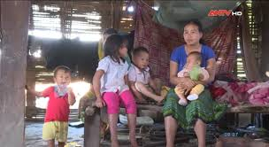
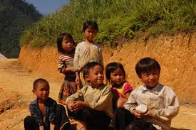

Slide 6
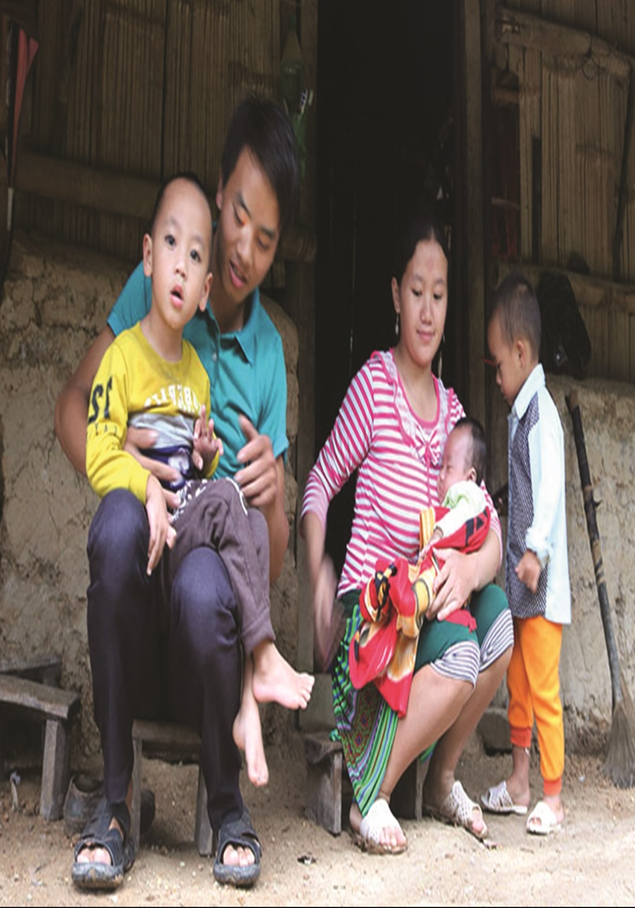
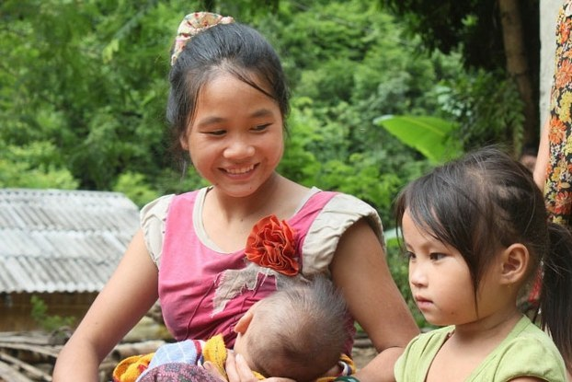
Hậu quả của việc tảo hôn

Slide 8
Cho tình huống sau
Thảo luận nhóm (4 em) (3 phút)
Anh Đức và chị Hoa là con bác, con chú ruột nhưng họ yêu nhau. Gia đình và họ hàng hai bên khuyên can, ngăn cản, nhưng họ vẫn kiên quyết lấy nhau vì họ cho rằng họ có quyền tự do lựa chọn, không ai có quyền ngăn cản.
Theo em lí do: Tự do lựa chọn của anh Đức và chị Hoa có đúng không? Vì sao?
Nếu anh Đức và chị Hoa cứ cố tình lấy nhau thì cuộc hôn nhân của họ có hợp pháp không? Vì sao?

Slide 9
Khoản 2. Điều 5. Luật HNGĐ năm 2014
Cấm các hành vi sau đây:
a) Kết hôn giả tạo, ly hôn giả tạo;
b) Tảo hôn, cưỡng ép kết hôn, lừa dối kết hôn, cản trở kết hôn;
c) Người đang có vợ, có chồng mà kết hôn hoặc chung sống như vợ chồng với người khác hoặc chưa có vợ, chưa có chồng mà kết hôn hoặc chung sống như vợ chồng với người đang có chồng, có vợ;
d) Kết hôn hoặc chung sống như vợ chồng giữa những người cùng dòng máu về trực hệ; giữa những người có họ trong phạm vi ba đời; giữa cha, mẹ nuôi với con nuôi; giữa người đã từng là cha, mẹ nuôi với con nuôi, cha chồng với con dâu, mẹ vợ với con rể, cha dượng với con riêng của vợ, mẹ kế với con riêng của chồng;
đ) Yêu sách của cải trong kết hôn;
e) Cưỡng ép ly hôn, lừa dối ly hôn, cản trở ly hôn;

Slide 10
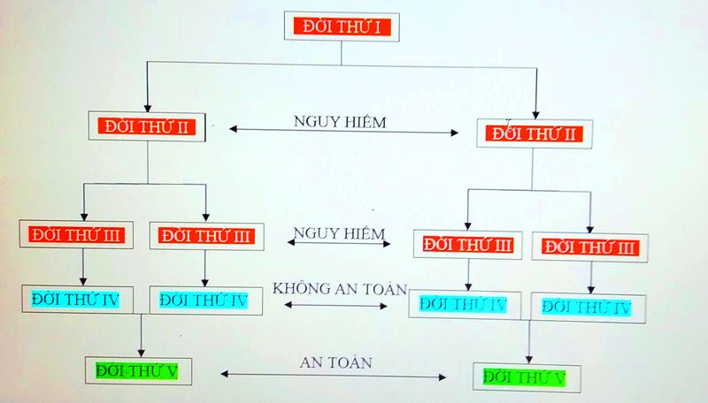

Slide 11

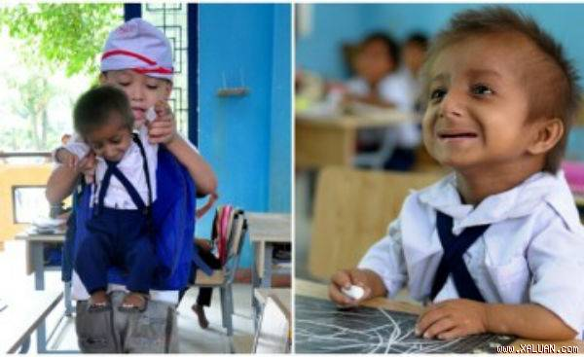
K’.Rể

Slide 12

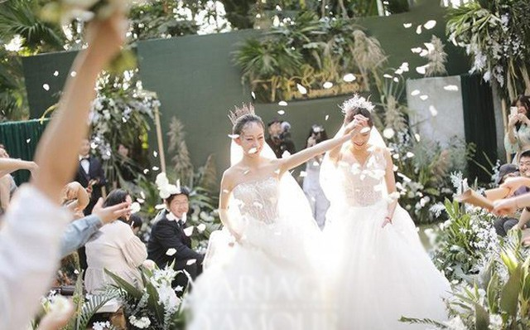

Slide 13
Khoản 2 Điều 8 Luật Hôn nhân và gia đình nêu rõ: “Nhà nước không thừa nhận hôn nhân giữa những người cùng giới tính”.

Slide 14

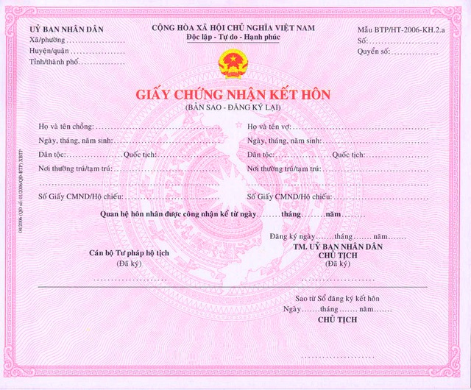
Giấy chứng nhận kết hôn

Slide 15


Slide 16
Luyện tập
GV tổ chức cho HS chơi trò chơi:
Đến trung tâm tư vấn pháp luật
HS đóng vai luật sư
HS đóng vai là người chưa hiểu hết về luật hôn nhân gia đình.

Slide 17


DÂN HỎI
CHUYÊN GIA TRẢ LỜI

Slide 18
Câu 1 . Theo quy định của pháp luật thì nam giới từ đủ bao nhiêu tuổi trở lên được kết hôn?
A. Từ đủ 18 tuổi trở lên.
B. Từ đủ 17 tuổi trở lên.
C. Từ đủ 19 tuổi trở lên.
D. Từ đủ 20 tuổi trở lên.

Slide 19
Câu 2. Nội dung nào sau đây không phải là nguyên tắc cơ bản của chế độ hôn nhân ở nước ta?
A. Cha mẹ đặt đâu con ngồi đấy.
B. Một vợ một chồng.
C. Tự nguyện, tiến bộ.
D. Vợ chồng bình đẳng.

Slide 20
Câu 3. Điều gì dưới đây sẽ xảy ra nếu kết hôn sớm?
A. Sinh con sớm ảnh hưởng đến sức khoẻ, cản trở đến sự tiến bộ của bản thân và gánh nặng cho gia đình, xã hội
B. Sinh con sớm, con cái sớm trưởng thành và làm giàu cho gia đình.
C. Sinh được nhiều con, sớm có con trai để nối dõi tông đường.
D. Sinh được nhiều con để kế thừa và phát huy truyền thống gia đình, dòng họ.

Slide 21
Hướng dẫn về nhà
- Về nhà học bài, làm bài tập ở sgk, vbt.
- Đọc và trả lời trước nội dung câu hỏi bài 13 “Quyền tự do kinh doanh và nghĩa vụ đóng thuế”.

